Slide 1
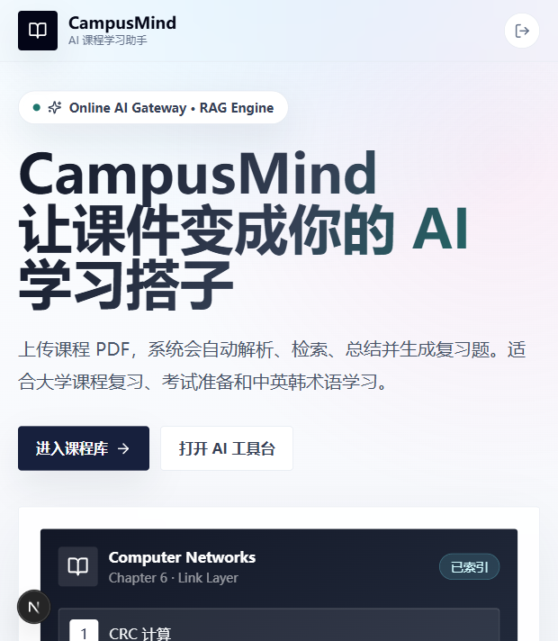
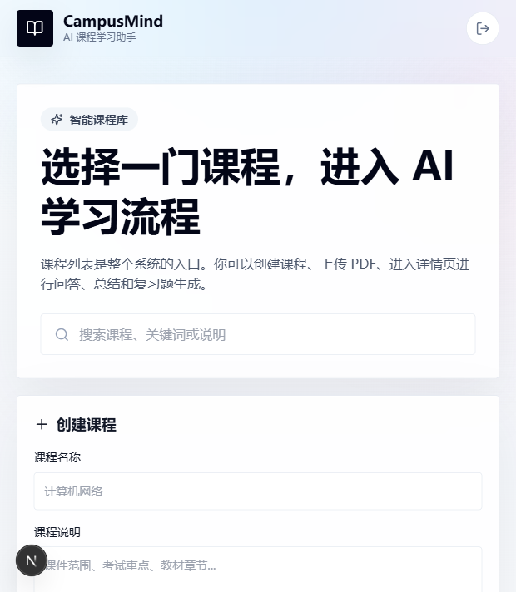
CampusMind
让课件变成你的
AI 学习搭子
面向大学生的 AI 课程学习助手：上传 PDF，自动解析课程知识，支持课件问答、重点总结、复习题生成和中英韩术语解释。
5
7+
RAG
核心学习功能
完整页面与流程
基于课件回答
项目发布演讲

Slide 2
WHY
大学生最缺的不是资料，而是把资料变成知识的系统。
课程 PDF、讲义、教材很多，但复习时真正需要的是：能定位重点、能回答问题、能生成练习、能解释术语。
01
资料分散
02
复习低效
PDF、课件、笔记散落在不同位置，很难检索。
临考前重新翻课件，重点和知识关系不清晰。
03
问答不准
04
语言障碍
普通聊天模型没有课件上下文，容易泛泛而谈。
中 / 英 / 韩术语转换频繁，理解成本高。

Slide 3
POSITIONING
CampusMind 的定位：本地课程知识库 + 在线 AI 推理。
目标不是做一个普通聊天机器人，而是把学生自己的课件变成可检索、可问答、可复习的课程知识库。
学生资料
RAG 检索
AI 输出
课程 PDF
解析文本
问答
教材 / 讲义
切分片段
总结
多语言术语
按问题检索
复习题

Slide 4
CORE FLOW
MVP 主链路已经闭环：上传 PDF 到 AI 回答。
第一版聚焦最核心的学习闭环，保证可以真实使用、真实演示、真实扩展。
1
2
3
4
5
上传 PDF
解析文本
切分索引
用户提问
AI 回答
学生上传课程课件
PyMuPDF 提取页文本
文本块写入向量索引
检索相关课件片段
带来源页码输出
这条链路是项目的主干：后续总结、复习题、术语解释，都是围绕已解析课件继续生长。

Slide 5
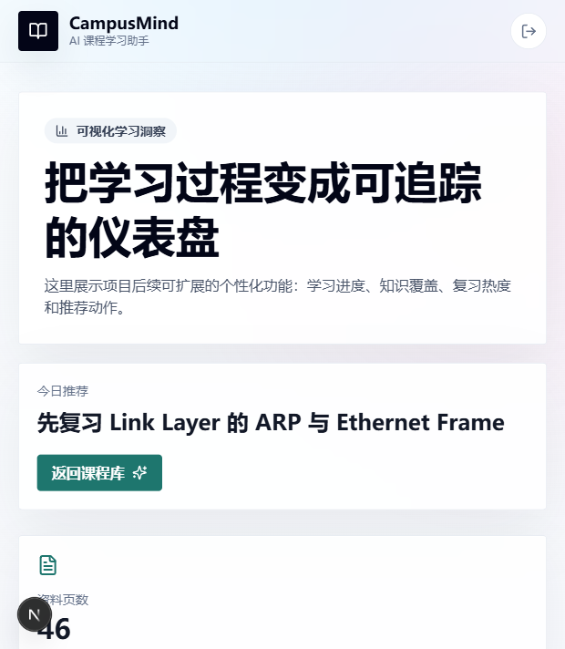
PAGES
页面结构不只是好看，而是围绕学习路径组织。
项目包含 4 个以上完整页面，并实现列表到详情、选择到功能执行的真实跳转。
课程库
首页
学习洞察
搜索课程、创建课程、查看学习进度，并进入课程详情。
展示产品定位、核心能力、技术亮点和主入口。
用数据可视化呈现课程完成度、学习建议和能力变化。

Slide 6
ARCHITECTURE
系统架构：Next.js 前端 + FastAPI 后端 + RAG 服务层。
架构保持清晰可部署：前端负责交互，后端负责业务与 AI 编排，向量索引负责课件检索。
数据库
Next.js 前端
HTTP API
FastAPI 后端
RAG 编排
Chat Completions
在线 AI 网关
向量索引
认证：JWT
PDF 解析：PyMuPDF
模型：Ajou / Mindlogic OpenAI-compatible Gateway
部署：Docker Compose

Slide 7
RAG
AI 不是直接聊天，而是先找课件证据再回答。
这样可以显著降低幻觉风险，并让回答尽量基于学生自己的课程资料。
Prompt 约束
在线模型配置
只根据课件资料回答
AI_PROVIDER=openai
OPENAI_BASE_URL=https://factchat-cloud.mindlogic.ai/v1/gateway
OPENAI_CHAT_MODEL=gpt-5-mini
EMBEDDING_PROVIDER=mock
找不到答案时明确说明
返回来源页码与片段
支持中文、英文、韩文输出
当前项目已支持在线 AI 回答，embedding 可使用在线服务，也可用本地哈希方案完成演示闭环。

Slide 8
DESIGN
设计方向：从炫技科技风，升级为更稳的 Apple 官网式高级感。
这套视觉更适合上台展示、GitHub 项目主页、作品集和求职作品：清晰、克制、可信。
01
02
03
04
超大标题与强层级
大量留白与轻卡片
柔和动效与渐变
高对比可读文字
视觉原则：先保证信息清楚，再用细腻的光感、留白和动效制造高级感。

Slide 9
DEMO
现场演示按 5 步走，观众最容易理解。
不要先讲代码，先让大家看到一个学生如何真正使用它学习。
1
注册 / 登录
创建自己的课程空间
演示重点
2
新建课程
例如：计算机网络
证明能跑
3
上传 PDF
系统解析并建立索引
证明能问
证明能扩展
4
基于课件提问
问 ARP、SDN、OpenFlow 等
5
生成复习材料
总结重点、出题、翻译术语

Slide 10
STACK
技术选型以“能落地、能扩展、能部署”为标准。
项目不是只做页面，而是前后端、AI、RAG、数据库、Docker 都形成了完整工程链路。
前端
Next.js / React / TypeScript / Tailwind
后端
FastAPI / SQLAlchemy / Pydantic / Uvicorn
AI
Ajou Gateway / OpenAI-compatible API
RAG
PDF Parse / Chunking / Vector Search / Prompt
数据
SQLite / PostgreSQL / MySQL 可切换
部署
Docker / Docker Compose

Slide 11
VALUE
项目价值：把 AI 从“能聊天”推进到“能辅助学习”。
CampusMind 的优势不是模型本身，而是把模型放进课程学习场景里，形成一个可重复使用的知识工作流。
对学生
对课程
对项目
更快复习
知识可检索
完整全栈
按课件回答
资料结构化
可部署
跨语言理解
沉淀课程库
可继续扩展

Slide 12
ROADMAP
下一步：从 MVP 走向真正的校园学习平台。
现阶段主流程已打通，后续重点是增强学习效果、多人协作和生产部署能力。
短期
中期
长期
OCR 扫描 PDF、流式回答、导出总结和题库
错题本、记忆卡片、知识图谱、课程推荐
多用户课程空间、教师端、云端部署、权限体系
谢谢大家
欢迎体验 CampusMind，也欢迎提出问题。

